Slide 1
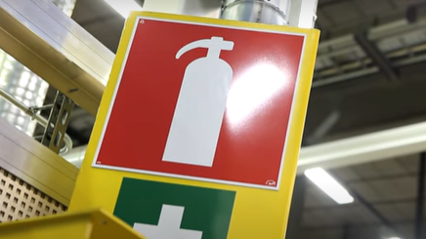
Allvarliga risker som du måste känna till

Slide 2
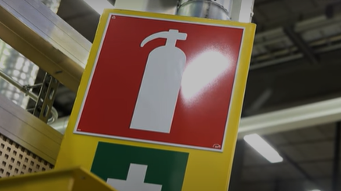
Svetsning i behållare
Om behållare innehåller eller har innehållit brandfarliga eller explosiva ämnen, t.ex. lösningsmedel som industribensin
Risk för brand och explosion vid svetsning. Det räcker med att det finns lite rester av lösningsmedel kvar för att det ska explodera!
Dödsfall har inträffat
Gör så här: Svetsa aldrig i en behållare, om du inte är säker på att den är ren invändigt

Slide 3
Svetsning i slutna utrymmen
I små och slutna utrymmen kan det saknas ventilation eller så fungerar ventilationen dåligt.
Vid svetsning kan det blir höga halter av svetsgaser, t.ex. skyddsgasen argon. Halterna kan bli så höga att man kvävs.
Dödsfall har inträffat
Gör så här:
    Undvik svetsning i små och slutna utrymmen.
    Om svetsning måste göras: Använd tryckluftsmatat andningsskydd. Ta med gasvarnare som varnar för låg syrehalt och om koloxidhalten blir för hög. Arbeta aldrig ensam. Använd livlina/lyftsele – gå aldrig in i utrymme där någon svimmat, om det kan bero på syrebrist eller höga halter av koloxid

Slide 4
Gassvetsning av fjärrvärmerör
Många svetsfogar när fjärrvärmerör fogas samman. Gassvetsning vanligt
När fjärrvärmerör ska driftsättas (vattnet släpps på) kontrollerar någon när vattnet kommer fram till driftcentralen i fastigheten – ofta ett litet rum
Luften i fjärrvärmeröret trycks ut i driftcentralen. Luften innehåller koloxid som är kvävande också i låga halter
Dödsfall har inträffat
Gör så här: Läs om hur man avluftar fjärrvärmerör i broschyren Arbeta säkert vid avluftning av fjärrkyle-/fjärrvärmerör

Slide 5

Djävulen sitter i detaljerna!
För att kunna undvika dessa allvarliga risker måste man känna till att riskerna finns.
Viktigt att förstå varför allvarliga olyckor inträffar, då kan man också förstå vad som kan vara farligt i andra och helt nya situationer.
Viktigt att förstå att
  Skyddsgas i höga halter är kvävande
  Vid gassvetsning av rör kan det bli farligt höga koloxidhalter inuti röret – den luften kan läcka ut i arbetsmiljön
  Ventilation behövs för att tillföra ren luft (och syre) och transportera bort luftföroreningar
Gasvarnare kan varna för farliga luftföroreningar – men då måste de underhållas och batterierna laddas

